Slide 1
«Волшебная Пенка» Рисование с детьми 6-7 лет пеной для бритья
Воспитатель МБДОУ г. Иркутска детский сад №61 Гимбург Светлана Иосифовна

Slide 2
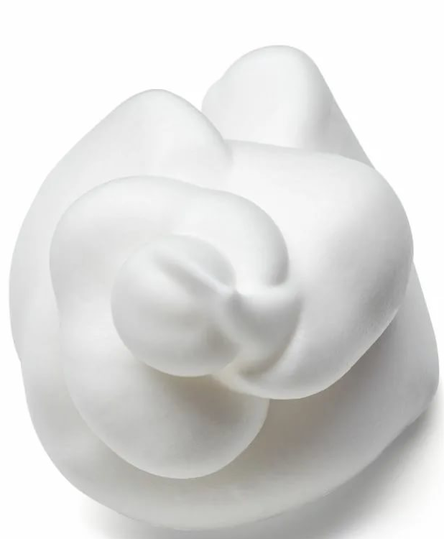
Notes:
Жила - была Пенка. Она была белой, мягкой и воздушной. Скучно было Пенке и она отправилась искать себе друзей.

Slide 3
Notes:
По дороге встретилась с красками.

Slide 4
Notes:
Краски и Пенка так понравились друг другу, что стали играть и веселиться.

Slide 5
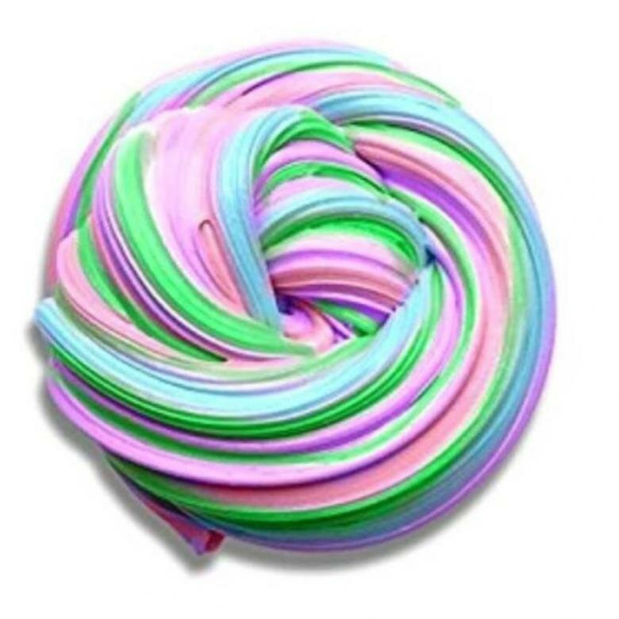
Notes:
И вдруг одна из красок увидела, что пенка стала разноцветная.

Slide 6
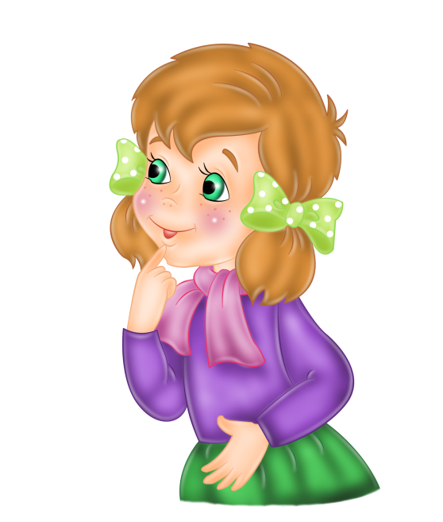
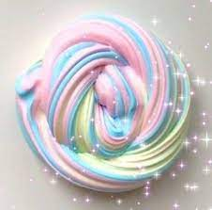
Notes:
Это увидела и девочка Маша, у которой в доме жили пена и краски.

Slide 7
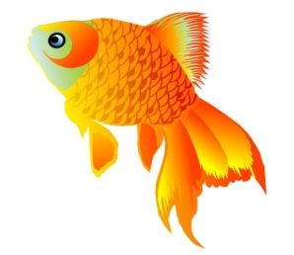
Notes:
И она решила попробовать нарисовать пеной рыбку для своего аквариума.

Slide 8
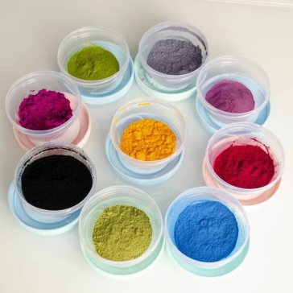

Slide 9
